Slide 1

Применение алгоритма BIRCH к кластеризации текстов
Карпов И.А., Горославский А.И.
ИПС РАН, Переславль-Залесский
17.10.2012

Slide 2
План доклада
  Постановка задачи кластеризации
  Описание текстового анализа
    Сегментация
    Морфологическая обработка
    Разрешение лексической многозначности
  Описание сокращения размерности
    Сегментация
    ЛСА
    Создание микровыборки документов
  Описание кластеризации
    Описание кластеризации
    Результаты работы

Slide 3
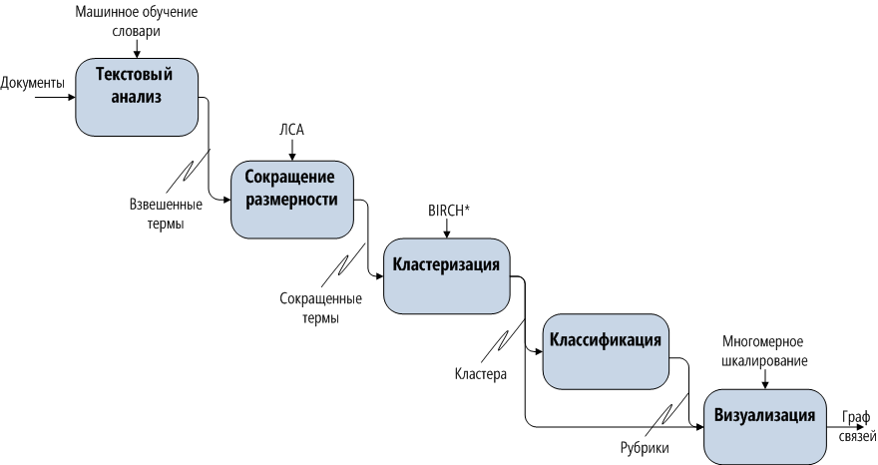
Постановка задачи кластеризации
Кластеризация — определение наличия и состава тематически однородных групп в текстовой коллекции в случае, когда априорное описание групп отсутствует.

Slide 4
Текстовый анализ
Цель:
Построить векторную модель документа для дальнейшего анализа.
Особенности реализации
Поиск собственных имен
    TF/IDF метрика взвешивания слов
Использование Хеш-таблиц
Основные характеристики
Производительность 1 500 000 слов/сек
Поиск собственных имен, географических объектов и организаций
Снятие многозначности
Notes:
Лемматизация для 100к коллекции АОТом 48 мин.
Сейчас – 12 минут.

Slide 5

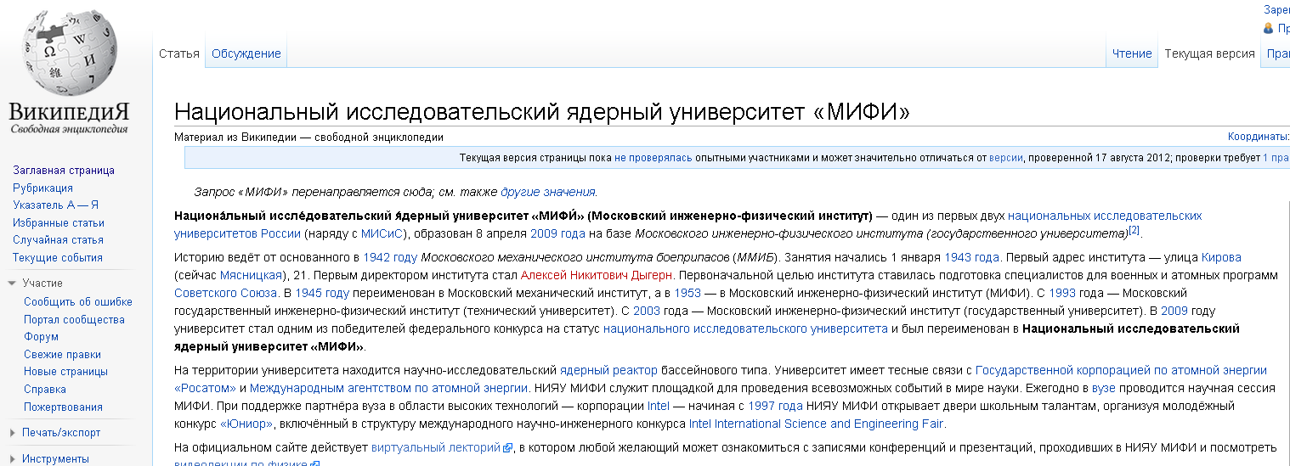
Сегментация
Поиск имен собственных
Notes:
Лемматизация для 100к коллекции АОТом 48 мин.
Сейчас – 12 минут.

Slide 6

Лемматизация
Многозначность после морфологического анализа
ДАННЫЙ прилагательное, мн.ч., именительный падеж
ДАННЫЙ прилагательное, мн.ч., винительный падеж
ДАННЫЙ местоимение, мн.ч., винительный падеж
ДАННЫЙ местоимение, мн.ч., именительный падеж
ДАННЫЕ существительное, нарицательное, мн.ч., винительный падеж
ДАННЫЕ существительное, нарицательное, мн.ч., именительный падеж
Notes:
Лемматизация для 100к коллекции АОТом 48 мин.
Сейчас – 12 минут.

Slide 7
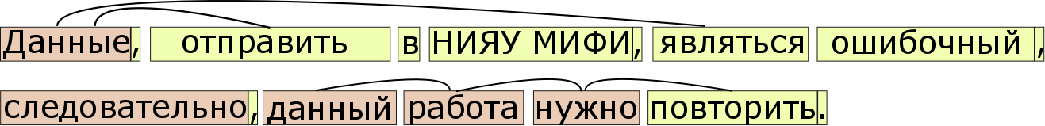
Лемматизация
Многозначность после морфологического анализа
ДАННЫЙ прилагательное, мн.ч., именительный падеж
ДАННЫЙ прилагательное, мн.ч., винительный падеж
ДАННЫЙ местоимение, мн.ч., винительный падеж
ДАННЫЙ местоимение, мн.ч., именительный падеж
ДАННЫЕ существительное, нарицательное, мн.ч., винительный падеж
ДАННЫЕ существительное, нарицательное, мн.ч., именительный падеж
Notes:
Лемматизация для 100к коллекции АОТом 48 мин.
Сейчас – 12 минут.

Slide 8

Построение векторной модели
Векторная модель
Ограничение по части речи
Веса слов
ДАННЫЕ | сущ
,
ОТПРАВИТЬ | прич
В | предл
НИЯУ МИФИ | сущ
ЯВЛЯТЬСЯ | гл
ОШИБОЧНЫЙ | прил
СЛЕДОВАТЕЛЬНО | вводн
ДАННЫЙ | прил
РАБОТА | сущ
НУЖНО | нареч
ПОВТРОИТЬ | инф
ДАННЫЕ | сущ
НИЯУ МИФИ | сущ
РАБОТА | сущ
НИЯУ МИФИ | 1,25
РАБОТА | 0,93
ДАННЫЕ | 0,87
Notes:
Лемматизация для 100к коллекции АОТом 48 мин.
Сейчас – 12 минут.

Slide 9

Сокращение размерности
Цель:
Сократить размер индекса для ускорения дальнейшей работы
Основные подходы:
Порог ключевых слов
Латентно-семантический анализ
Создание репрезентативной подвыборки основной коллекции
НИЯУ МИФИ | 1,25
РАБОТА | 0,93
ДАННЫЕ | 0,87
НИИ "КВАНТ" | 0,86
ОТЧЕТ | 0,74
РАСПРЕДЕЛЕНИЕ | 0,31
СИСТЕМА | 0,14
РАЗРАБОТКА | 0,12
РЕАЛИЗАЦИЯ | 0,1
МАШИНА | 0,09
НИЯУ МИФИ | 1,25
РАБОТА | 0,93
ДАННЫЕ | 0,87
НИИ "КВАНТ" | 0,86
ОТЧЕТ | 0,74
РАСПРЕДЕЛЕНИЕ | 0,31
СИСТЕМА | 0,14
РАЗРАБОТКА | 0,12
РЕАЛИЗАЦИЯ | 0,1
МАШИНА | 0,09
НИЯУ МИФИ | 1,25
РАБОТА | 0,93
ДАННЫЕ | 0,87
НИИ "КВАНТ" | 0,86
ОТЧЕТ | 0,74
СИСТЕМА/РАЗРАБОТКА | 0,44
РАСПРЕДЕЛЕНИЕ | 0,31
РЕАЛИЗАЦИЯ | 0,1
МАШИНА | 0,09

Slide 10
Кластеризация: алгоритм BIRCH
За счет добавления кластеризуемых точек в CF-дерево формируется множество первичных кластеров (несколько тысяч), радиус которых не больше некоторого порога T.
Первичные кластеры сами подвергаются агломеративной кластеризации.
CF-дерево:
С₁
С₁₁
С₁₂
С₁₃
С₁₁₁:R(C₁₁₁)<T
С₁₁₂:R(C₁₁₂)<T
С₁₂₁:R(C₁₂₁)<T
С₁₂₂:R(C₁₂₂)<T
С₁₃₁:R(C₁₃₁)<T
С₁₃₂:R(C₁₃₂)<T
С₁₃₃:R(C₁₃₃)<T
CF-дерево сбалансировано по высоте. Каждый узел соответствует некоторому кластеру, а его дочерние узлы – подкластерам этого кластера. Для листьев задан порог радиуса кластера (T), для нелистовых узлов – максимальное число дочерних узлов (B). При превышении числа дочерних узлов узел делится на два новых. Новые точки добавляются в дерево методом жадного спуска от корня к листу: на каждом уровне выбирается наиболее близкий к точке узел.

Slide 11
Кластеризация: алгоритм BIRCH
Кластеризация
Достоинства алгоритма BIRCH | Недостатки алгоритма BIRCH
Очень высокая скорость и хорошая масштабируемость (зависимость времени работы от числа точек линейна). | Сложно оценить параметр T, обеспечивающий получение требуемого количества первичных кластеров. Ошибки в ходе кластеризации, обусловленные тем, что для добавляемой в дерево точки очень часто находится не самый близкий к ней листовой узел.

Slide 12
Кластеризация: алгоритм BIRCH
Кластеризация
Предложено проводить разбиение узла за счет агломеративной кластеризации его потомков. При этом число узлов, получаемых после разбиения, не обязательно равно двум и определяется самим агломеративным алгоритмом.
Предложено при поиске близкой к точке листовой вершины спускаться на каждом уровне дерева не только в единственный ближайший к точке узел, а в несколько (SearchingNodeCount) ближайших к ней узлов.
Разработан алгоритм поиска порога T, обеспечивающий получение требуемого количества листовых узлов. Сначала дерево строится для T=0. Если максимальное число листовых узлов превышается, то порог увеличивается и дерево перестраивается. Для оценки нового порога (Tnext) выделяется заданное количество случайных предлистовых узлов. Для i-го предлистового узла вычисляются радиусы кластеров, соответствующих всем возможным объединениям пар его дочерних узлов. Далее, порог Tnext_i определяется так, чтобы он был больше заданного процента этих радиусов. В качестве Tnext выбирается среднее всех Tnext_i.
Notes:
Данные модификации:
Решают проблему определения значения порога T.
Повышают качество кластеризации за счет повышения вероятности того, что для добавляемой в дерево точки будет найдена ближайшая к ней листовая вершина.

Slide 13
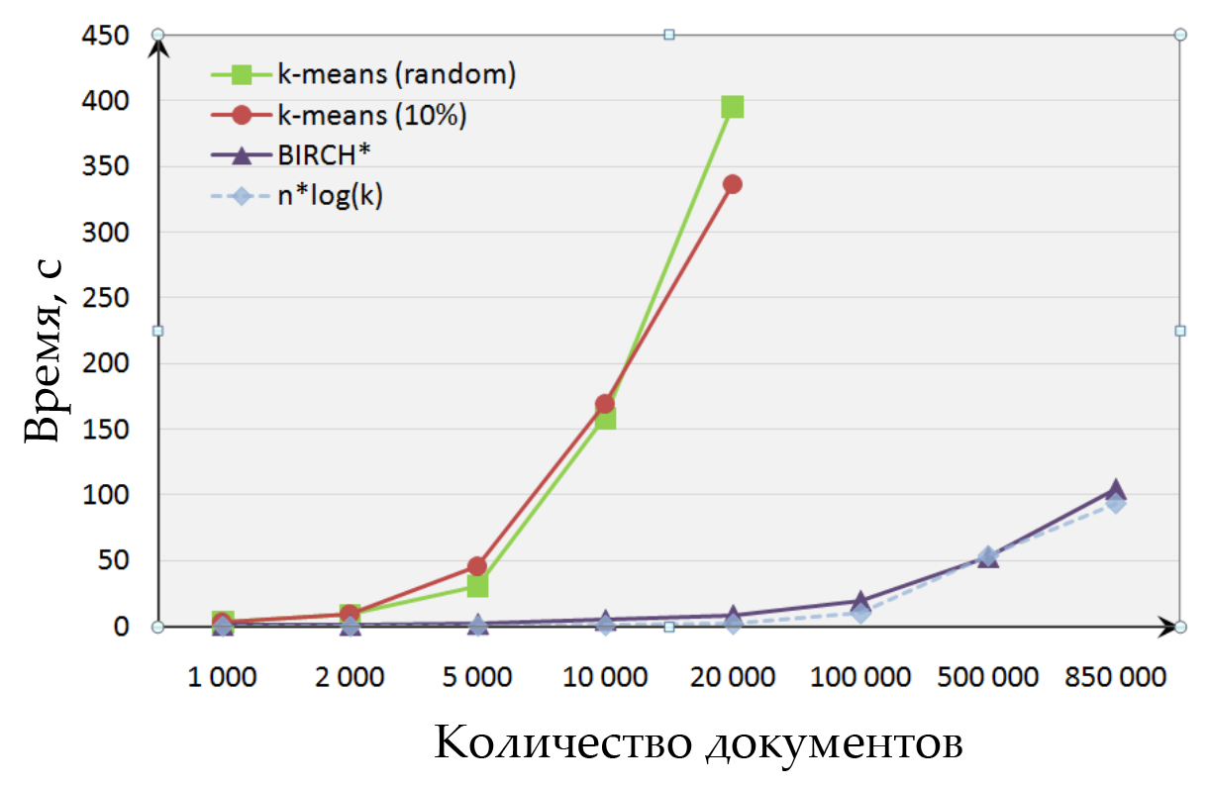
Кластеризация
Характеристики времени работы: сравнение с другими алгоритмами

Slide 14
Кластеризация
Характеристики качества алгоритма
N docs | k-means (rand) | k-means (10%) | BIRCH*
1 000 | 3,2604 | 3,4008 | 1,2034
2 000 | 8,8453 | 9,5005 | 1,3329
5 000 | 30,6698 | 46,2855 | 2,1813
10 000 | 158,8558 | 170,1035 | 5,1964
20 000 | 396,1333 | 337,009 | 8,8
100 000 | - | - | 19,66
500 000 | - | - | 52,89
800 000 | - | - | 104,59
Measure | k-means (rand) 30 iterations | k-means (10%) 3 iterations | BIRCH*
avg(F) wiki_Sci | 0,948 | 0,933 | 0,923
avg(F) wiki_Geo | 0,567 | 0,572 | 0,563
avg(F) wiki_Geo | 0,712 | 0,719 | 0,713
Время работы алгоритмов на коллекциях разного объема
Качество работы алгоритмов по Ф-мере

Slide 15
Основные результаты работы
  Спроектирована и реализована система тематической кластеризации и классификации документов
  Разработан новый комбинированный метод сокращения размерности
  Усовершенствованы алгоритм кластеризации BIRCH: повышено качество кластеризации и предложены способы оценки входных параметров алгоритмов

Slide 16
Спасибо за внимание!

